Slide 1


分析云故事板
分享人：李娜
分享时间：2019年1月15日

Slide 2
1
故事板功能介绍
2
代码结构
目录
CONTENTS
3
故事板模型和部分功能
4
优化思考

Slide 3
-PART 01-
功能介绍

Slide 4
故事板
关键词：
图形化展示 分析数据 自由布局 设置样式
故事板提供图形化的展现方式供用户分析数据；用户可以按照自己的喜好自由布局，设置故事板的风格。

Slide 5
环境
公有云环境：http://bqcloud.yonyou.com/web/#/login
域名：bqdemo
账号：demo
密码：yonyou@1
测试环境：http://172.20.8.173:8080/web/#/login
账号：design
密码：yonyou@1

Slide 6
故事板主流程
1、新建故事板，创建控件。
2、从仓库拖拽控件到画布上，自由布局，设置样式，设置筛选，做链接和联动。
3、保存故事板。
4、打开故事板，首先从后端请求故事板数据，然后初始化故事板模型，自适应，完成渲染页面。

Slide 7
故事板功能
创建可视化、标签控件、图片、
文本、iframe、筛选器控件、层级筛选器（含控件下拉菜单操作）
创建故事板、故事板封面
故事板属性、控件属性（可视化属性）
故事板移动、复制、
复制url、删除、编辑
导出PDF、图片、Excel
创建页签、
插入可视化
功能介绍
分享（微信、链接）
pc预览、移动预览、
整体缩放、网格线
全局筛选器、层级筛选器
主题（放在故事板属性里）

Slide 8
-PART 02-
代码结构

Slide 9
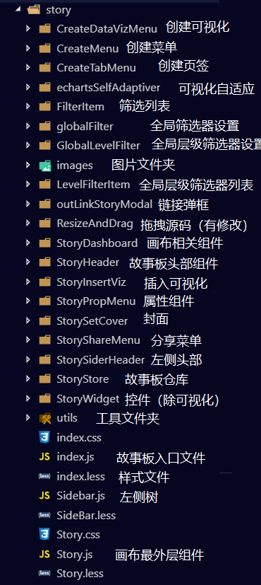
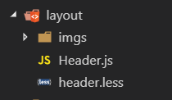
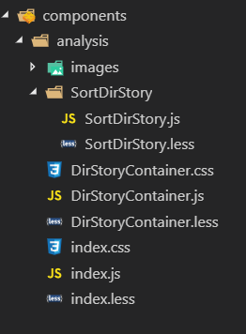
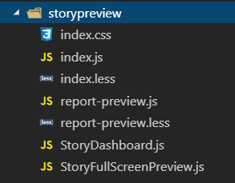
代码结构
我的分析相关：分析云头部导航
故事板设计态
故事板浏览态
70%

Slide 10
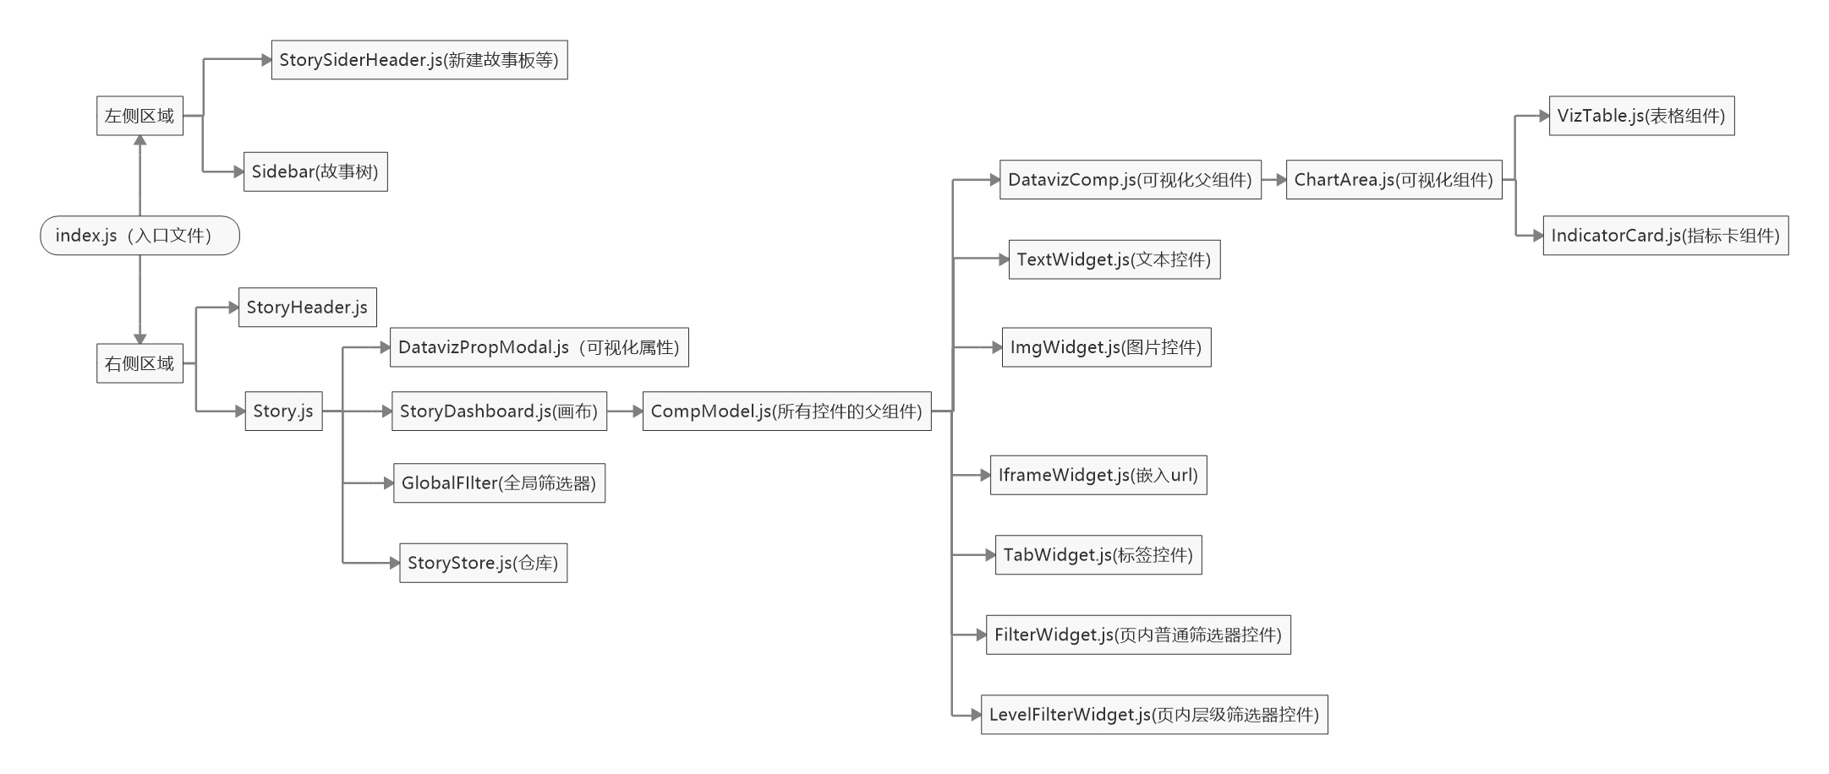
组件嵌套结构

Slide 11
-PART 03-
故事板模型和部分功能

Slide 12
故事板存储模型
{
"pageProperty": ‘’
"name": "",
"puid": "",
"imageData": null,
"filters": [],
"levelFilters": [],
"wareroomDataviews": [],
"wareroomImageDataviews": [],
"wareroomIframeDataviews": [],
"wareroomTextDataviews": [],
"wareroomTabDataviews": [],
"titlePage": ‘’
"filterItemMap": {},
"levelFilterItemMap": {},
"type": 60,
}
{
"dataview": //可视化信息：类型、uid、维度、指标、筛选器、层级、条件格式、options、预警等各种设置
"dataviewDsModel":’’ //数据集信息
“resultTable”: //渲染可视化需要的结果集
"linkage": {}
"outLink": null,
"location": {
"anaObjUid": "",
"zIndex": 6,
"x": 5,
"y": 0,
"width": 625,
"height": 265
},
"type" : "datavizComponent“
}
{"dashboardObjs": [
{
"name": "",
"uid": "",
"dataviewObjs": []
"imageDataViewObjs": [],
"textDataViewObjs": [],
"tabDataViewObjs": [],
"iframeDataViewObjs": [],
"filterDataViewObjs": [],
"treeFilterDataViewObjs": []
}
]
}

Slide 13
故事板模型
前端模型
{
selectedKeys : [],//存储当前选中的故事板UID，用于目录树的回显，创建或编辑可视化后回退到原来打开的故事板
isStoryPreview : false,//判断当前是否是浏览态
showStoryFullScreen:false,//判断当前是否是全屏浏览
storyId: null,//存储当前打开的故事板UID
oldStoryDefine:null,//打开故事板后存储的故事板备份，用于切换故事板时的有更改未保存提示
}
{
isFetching: false,
storyTree: {[DIR_MINE_STORY]:[],[DIR_STORY]:[]},//故事板目录树
storyDefine: null,//故事板模型
breadCrumbPath: [],//故事板面包屑
activeTab:null,//故事板当前选中页签
activeComps:[],//当前页签下选中的一个或多个控件
firstActiveComp: {},//第一个选中的控件对象，用于多选情况下，多个控件的属性控制统一
storyModelMap: {},//存储加载的故事板，用于插入可视化模块下的，故事板加载
//chartOpts:{},
printState : false,//是否是输出态，用于区分导出PDF，导出图片下的故事板中的可视化对象加载的id=uid+'_print'
}

Slide 14
故事板模型
{
selectedNodeInfo:{
dirPath:['proot'],
isDir:true
}, //标记树选中信息，用于新建时默认选中文件夹
ignoreNeedSave : false, //用于链接故事板当前页打开时候，忽略左侧目录树再次判断isNeedSave.
authPageConf : {
showExportPdf : false,
showExportImg : false,
showExportData : false,
showExportExcel : false,
showExportWord:false
} //权限控制，是否显示导出图片等
}
前端模型
{
showGridLine:false,//判断当前是否是显示网格线
storyScaleValue : 100,//判断当前故事板的缩放比例
readOnly: false,//判断当前用户查看故事板的权限是否只读
copyDashboardObjs : [] , //用于resize自适应计算缩放比
isUpdateTabStyle:false, //用于标签控件重新渲染
vizCommentMap:{}, //可视化评论框是否展示，用于层级控制
isWindowResize:false, //标记是否缩放窗口，用于字体自适应
}

Slide 15
故事板功能-拖放
拖放：
仓库中的拖拽对象是StoryCompDragBox，采用的是react-dnd原理是drag 和drop的实现，StoryDashboard接收控件，StoryCompDragBox移动控件。
拖放逻辑，放置逻辑主要在storyDashboard的drop中，计算放置位置，更新到故事板模型上dragComp2Dashboard。

Slide 16
故事板功能-拖拽和缩放
CompModel，实现是react-rnd，基于react-draggable和 react-resizable-box实现。
Rnd：api解释说明
<Rnd ref={compUid} enableResizing={this.getResizableDirection(comp)}//可以缩放的位置 disableDragging={this.props.isStoryPreview}//禁止拖拽 marginSpace={marginSpace}//故事板的页面间距 bounds={"#limitSizeStory_"+activeTab}//拖拽限制区域，按照id为limitSizeStory的大小控制区域 dragHandlerClassName=".box-head"//可以拖拽的位置 resizeHandlerClasses={resizeHandlerClasses}//可以缩放的位置 z={isActive ? 999 : comp.location.zIndex}//控件的z序列 default={defaultObj} {...dragHandlers} {...resizeHandlers}//设置默认位置和大小，绑定拖拽缩放事件 minWidth={minWidth}//缩放最小宽度 minHeight={minHeight}//缩放最小高度 dragGrid={dragGrid}//拖拽最小距离 5*5 className={!isStoryPreview ? 'rnd':''} >

Slide 17
故事板功能-拖拽和缩放
拖拽：
拖拽过程中绘制提示线，拖拽结束后隐藏提示线，更新控件表头位置，更新控件位置。
缩放：
缩放过程中，右下角提示栏显示控件大小，绘制提示线，缩放结束隐藏提示线，隐藏提示栏，更新控件表头位置，更新控件大小。
compModel.js

Slide 18
故事板功能-链接
链接：
选择故事板的某个可视化，把当前可视化的可传递筛选参数传递到目标故事板的全局筛选器上，目标故事板通过新加入的筛选条件做过滤返回故事板模型，更新模型，渲染页面。
可传递的参数：
如果是echarts图形或者表格：维度、全局筛选器、图内筛选器
如果是指标卡：指标值、全局筛选器
可视化初始化链接事件：initOutLink方法，初始化链接事件，绑定到可视化对象上。
可视化点击链接调用的方法：outLinkClick

Slide 19
故事板功能-链接
链接设置面板
面板显示区域不同是右下角，如果是指标卡，右下角有几种可以传递筛选的可能：单指标或者双指标的值，当前页面的全局筛选器。如果是可视化和表格，右下角有：可视化里面的筛选，维度，全局筛选器，
打开链接设置面板后，首先初始化以下信息：
左侧树：是否有选中的节点；
右侧：
1、打开方式：选中某一个打开方式：openWay
2、是否有筛选传值：有两种状态：一个是否可选（目标故事板有筛选器，可选，否则不可选）；一个是否选中状态：有筛选传值则有选中状态。
3、可传递的种类：
列表：维度、指标值、全局筛选器、图内筛选器
勾选状态列表：filterMap
4、可勾选个数控制（目标筛选器个数）：canSelectNum
5、保存的时候更新viz里面的outLink字段。

Slide 20
故事板功能-链接
勾选源的时候，更新filterMap(isSelect),relations()和可勾选个数。
filterMap,
canSelectNum,
relations:relationItems
勾选目标筛选器的时候，更新filterMap里面的targetFilterCode
FilterMap //记录右下角源是否被选中，目标映射筛选器是哪一个。{code_dims/filters/viz/cards:{isSelect:,targetFilterCode:’’}}
Relations:[
{
type : 0 //记录是哪一种传参
relationItem:[{
sourceCode:源code(如果是维度，记录维度的code;如果是全局筛选器，记录筛选器的code;如果是图内筛选器，记录图内的code;如果是指标卡，纪录的是当前指标卡的code.)
relationCode:目标筛选器的code
}]
}
];
是否可选:目标故事板中全局筛选器个数>0
IsShowFilter:是否有选中的信息。

Slide 21
故事板功能-链接
链接逻辑：
点击图形上的某一区域（表格某一个值、某一个指标值），拿到当前的值，组装成相应的对象
{outFilters:{目标筛选器code:[value]}}
调用getWithFilter接口，返回有筛选条件的故事板模型。
如果是当前页打开：更新storyDefine;更新选中的故事板
如果是弹框打开：iframe嵌入故事板url.
如果是新窗口打开、新页签打开：存储筛选条件，window.open()打开。

Slide 22
故事板功能-页面尺寸和控件缩放
首次打开会计算画布的大小和控件的大小位置
1）默认：更新bg为内容的实际高,控件缩放比：当前画布width减去边距/storyScreen的width减去边距
2）电脑全屏：设置limitSize是画布大小减去边距，背景高度为画布大小。控件缩放原则同默认
3）投影仪、大屏、自定义、：按照比值计算出高度，设置画布和背景高度。控件缩放原则同默认
4）固定比例：
以下几个浏览态设计态有些许不同：设计态画布始终是设置的值的大小；控件大小不缩放。
固定实际像素值：
固定等比：浏览态时，取最小缩放，设置画布高度，取最小缩放比，设置控件大小。
固定非等比：控件大小，宽按宽的缩放，高按高的缩放。
缩放窗口：比值都是当前画布width减去边距/storyScreen的width减去边距
唯一区别是浏览态：不管缩放几次，都是在初始化的控件的大小上缩放的。
设计态：跟上面一样，基于上一次控件大小缩放
StoryScreen是保存的时候记录当前显示区域的宽高（designMain（可能需要减去筛选器的高度）的offsetWidth和offsetHeight）。

Slide 23
-PART 04-
优化思考

Slide 24


优化思考一
多层嵌套容器组件
展示组件和容器组件里有多个重复方法
故事板代码中，父子孙组件都是容器组件，组件中接收的状态值一部分是从父组件过来的，一部分是从reducer中过来的，对于性能的考虑，肯定输入点越少，刷新次数越少，性能越高。所以如果父子组件中需要相同的值，最好从父组件直接传过来，不要在子组件的reducer里面取值，否则值更新的时候子组件会渲染两次。而且维护也不好维护。
画布控件和导出预览中的控件
特点：预览中的控件除了应用样式，没有交互事件，纯展示；而画布上的控件除了样式，还有很多交互事件。
如：datavizComp.js datavizCompPrint.js
思路一：保持组件位置，把方法抽到公共工具里。
思路二：用一个父组件包装两个组件，把公共方法放到父组件里。
欢迎提建议

Slide 25

优化思考二
可视化属性初始化
初始化的方法优化。
这个方法很大，做了很多兼容处理。
请大家集思广益，多提意见和建议。

Slide 26


